Slide 1

COMUNIACIONES UNIFICADAS Marzo 2021
UNIDAD 3
Dial-Peers
Demos Packet Tracer
QoS

Slide 2

Repaso Clase Anterior
Call Agent CME ( Setear , Mantener y Destruir llamadas)
Protocolo de Registración SIP /SCCP
CCP - GUI
Telephony Services para SCCP
Ephone-DN y Ephone
Register Global para SIP
Register-DN y Register Pool
DHCP / Config Switch / TFTP
Proceso de BOOT para Teléfonos en Call Manager
Salida a PSTN
Patrones PSTN
Dial Peer Pots y Voip
Plar

Slide 3
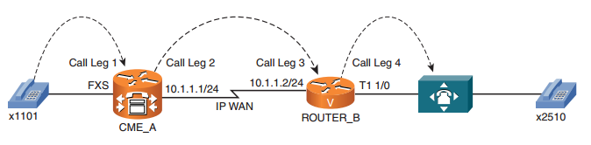
Dial-Peer
(POTS) Plain old telephone service dial peer:
Define la información de accesibilidad para cualquier conexión tradicional de voz conectado a
FXS, FXO o puertos digitales
(VOIP) Voice over IP dial peer
Define la información de accesibilidad de voz para cualquier conexión VOIP (
Dispositivo al que se pueda acceder a través de una dirección IP).
Una “call leg”, representa una conexión hacia o desde un Gateway de voz , desde una source de POTS o VOIP
Call leg 1: Incoming POTS call leg de x1101 on CME_A.
Call leg 2: outgoing VoIP call leg from CME_A to ROUTER_B.
Call leg 3: incoming VoIP call leg on ROUTER_B from CME_A.
Call leg 4: outgoing POTS call leg to x2510 from ROUTER_B.

Slide 4
Call Leg
Un call leg es una conexion logica entre
2 Gateway/routers
Entre un gateway/router y un endpoint Telefonico.
Una llamada, es segmentada dentro de un call leg, con un dialpeer asociado con cada call leg.
En este caso un llamado end-to-end consta de 4 call legs:
2 para el router de voz originador.
2 para el router destino.

Slide 5
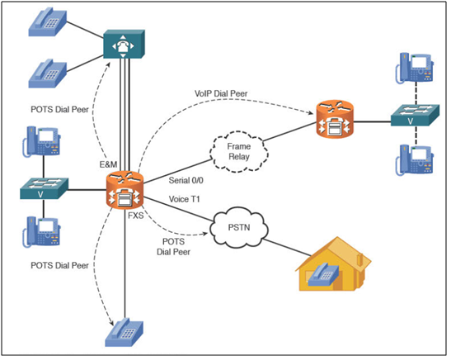
Configurando Dial-Peers
Entender que es un Dial Peers
Configurando POTS Dial Peers
Configurando VoIP Dial Peers
Configurando opción Destination-Pattern
Default Dial Peer
Matching Inbound Dial Peers
Matching Outbound Dial Peers
Hunt Group
Consumo y Forwarding de Dígitos

Slide 6
Entender que es un Dial-Peer
Un dial peer es un endpoint direccionable para un llamado.
Los dial peers establecen conexiones lógicas, llamado call legs, para completar un llamado end-to-end.
Los routers Cisco de voz soportan 2 tipos básicos de dial peers
POTS dial peers: Conectan una red telefónica tradicional.
VoIP dial peers: Se conectan sobre una red de paquetes, (red IP).

Slide 7
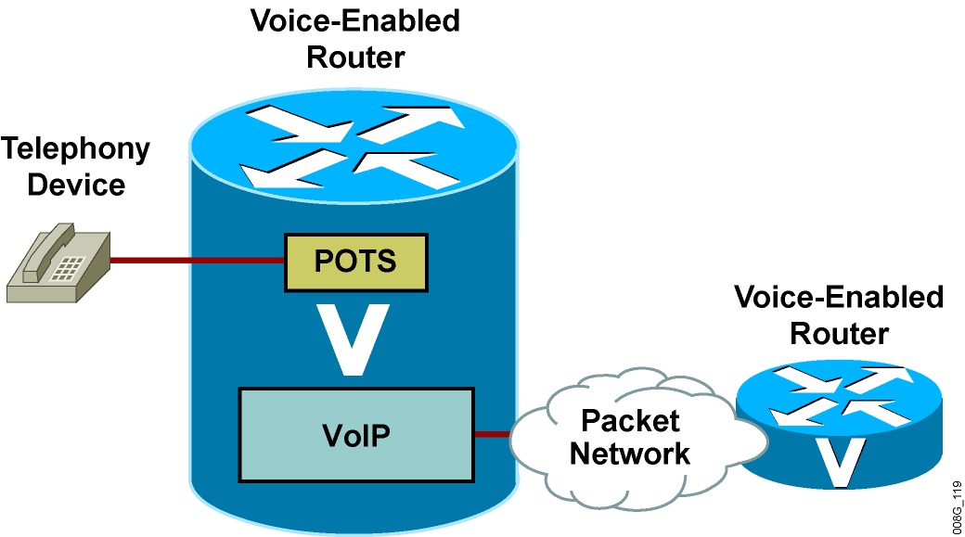
Dial-Peers

Slide 8
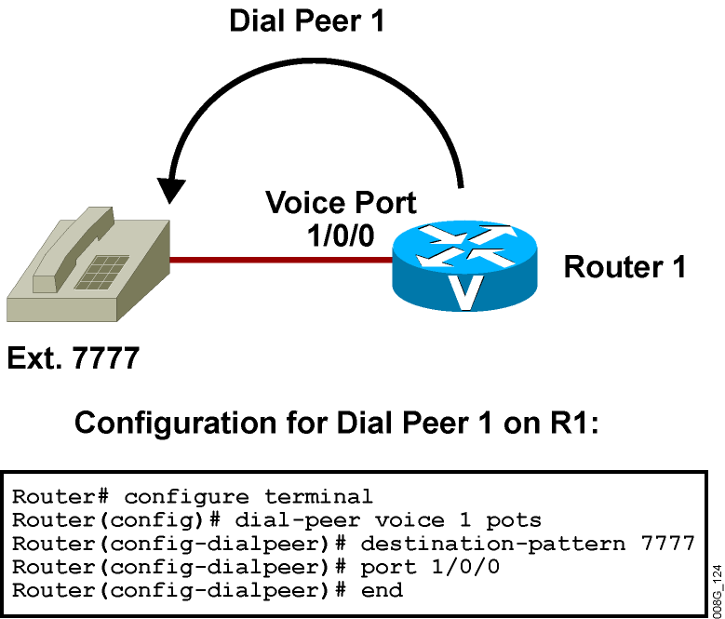
POTS Dial Peers

Slide 9
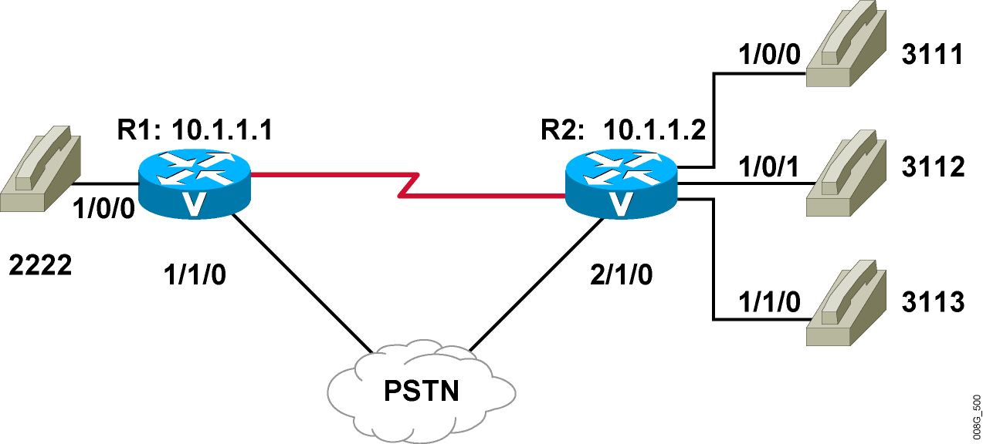
Práctica 1 - Configuración de Pots Dial-Peers

Slide 10
Práctica 1 - Configuración de Pots Dial-Peers
R2:
dial-peer voice 3111 pots
destination-pattern 3111
port 1/0/0
dial-peer voice 3112 pots
destination-pattern 3112
port 1/0/1
dial-peer voice 3113 pots
destination- pattern 3113
port 1/1/0
R1:
dial-peer voice 2222 pots
destination-pattern 2222
port 1/0/0

Slide 11
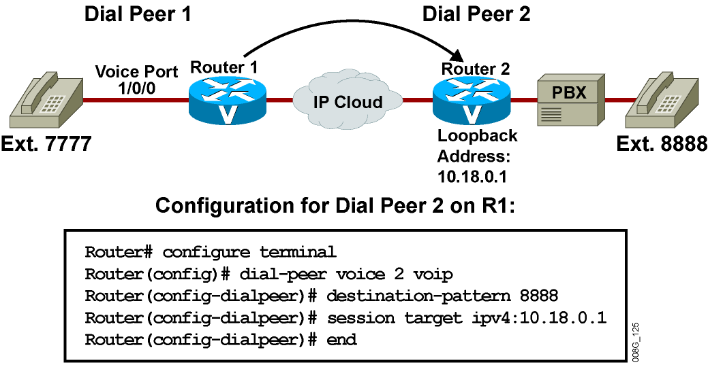
Voip Dial-Peers

Slide 12
Practica 2 - Configuración de Voip Dial-Peers

Slide 13
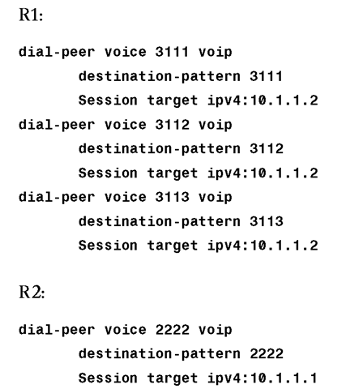
Practica 2 - Configuración de Voip Dial-Peers

Slide 14
Matching Inbound Dial Peers
 | Termino Cisco
Origen | Calling
Destino | Callled
ANI - Automatic Number Identification
Información del caller ID:
Representa el string de números del origen de la llamada, es decir, la identificación de quien esta llamando.
El numero de quien esta llamado se le denomina: calling number
DNIS - Dialed Number Identification Service
Numero Marcado:
Representa el string de numeros del destino de la llamada.
El numero de destino llamado de le denomina: called number

Slide 15
Matching Inbound Dial Peers
Parametros configurables usados para
matching inbound dial peers:
incoming called-number
Define el called number o DNIS string
answer-address
Define el originating calling number o ANI string
destination-pattern
Usa el calling number (originating o ANI string) para el match del incoming call leg para un inbound dial peer
port
Intenta matchear con el dial-peer port configurado para el voice port asociado con el incoming call (POTS dial peers solamente)
 | Termino Cisco
Origen | Calling
Destino | Callled

Slide 16
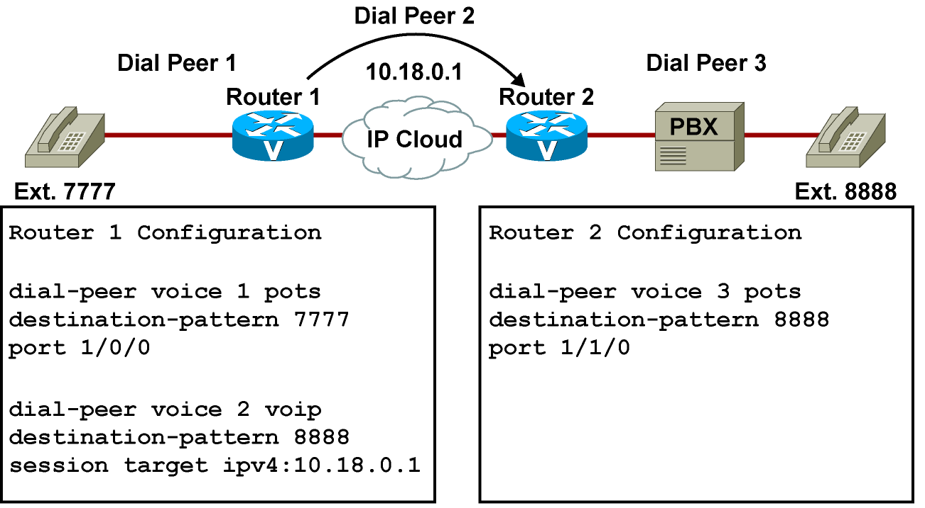
Default Dial-Peer
Cuando la extensión 7777 llama a la extensión 8888 no hay un dial peer sobre el Router 2 con el destination pattern 7777 que apunte al Router 1 para hacer el match del incoming call leg.
En ese caso el Router 2 matchea al default dial peer 0.

Slide 17
Default Dial-Peer
El dial peer 0 es el ultimo recurso usado por el router, no es configurable.
dial peer 0 puede ser para un inbound call leg o un POTS o VOIP.
dial peer 0 para inbound VOIP tiene esta configuracion (fija):
Cualquier codec
No soporta DTMF Relay
Ip precedence 0
Vad habilitado
No soporta RSVP ( Resource Reservation Protocol- QOS
Servicio de fax-rate

Slide 18
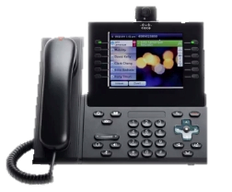
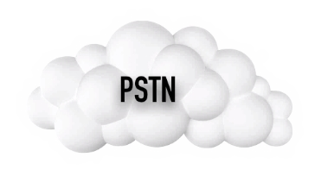
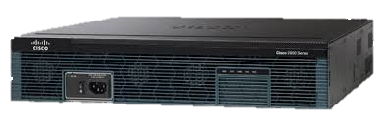
Llamada Entrante
2403-0000
2403-0000
E1 0/0/0
voice-port 0/0/0:15
dial-peer voice 001 pots
description Canales Antel E1-A
incoming called-Number 2403-0000
direct-inward-dial
port 0/0/0:15
num-exp 2403000 1234
(Es un commando de router , no del dial-peer)
Sip
Gig 0/0
dial-peer voice 1000 voip
destination-Pattern 1234
session target 10.10.20.1 → (Ej IP del CUCM)

Slide 19
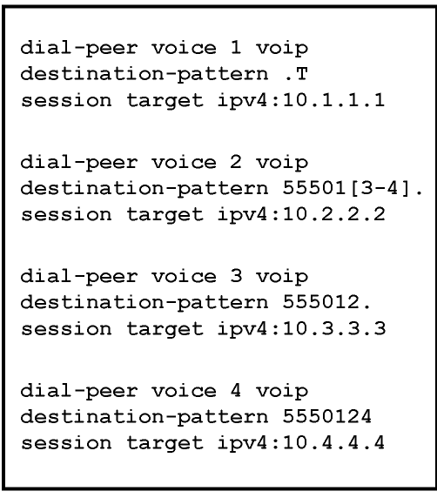
Ejercicio - Matching Inbound Dial Peers
Destination Pattern es un matcheo basado sobre el mayor numero de coincidencias.
Ejemplo 1: se disca el numero 555-0124
Ejemplo 2: se disca el numero 555-0125
Ejemplo 3: se disca el numero 555-0135
Ejemplo 4: se disca el numero 555-0199

Slide 20
Matching Inbound Dial Peers
Destination pattern es un matcheo basado sobre el mayor numero de coincidencias.
Ejemplo 1: se disca el numero 555-0124 el cual matcheara con dial peer 4.
Ejemplo 2: se disca el numero 555-0125 el cual matcheara con dial peer 3.
Ejemplo 3: se disca el numero 555-0135 el cual matcheara con dial peer 2.
Ejemplo 4: se disca el numero 555-0199 el cual matcheara con dial peer 1.

Slide 21
Preference y Hunt Group
Preference— va en el comando de dial-peer
Especifica cual dial peer en un hunt group será usado primero.
Las opciones van de 0 hasta 9 , con el 0 comenzando con la mayor preferencia.
Un Hunt Group se logra con varios dial-peers con diferentes preference.
dial-peer hunt— es comando global
Se puede con este comando cambiar la seleccion que viene por default del metodo que usa el router para elegir los dial-peer en base a su preference.

Slide 22
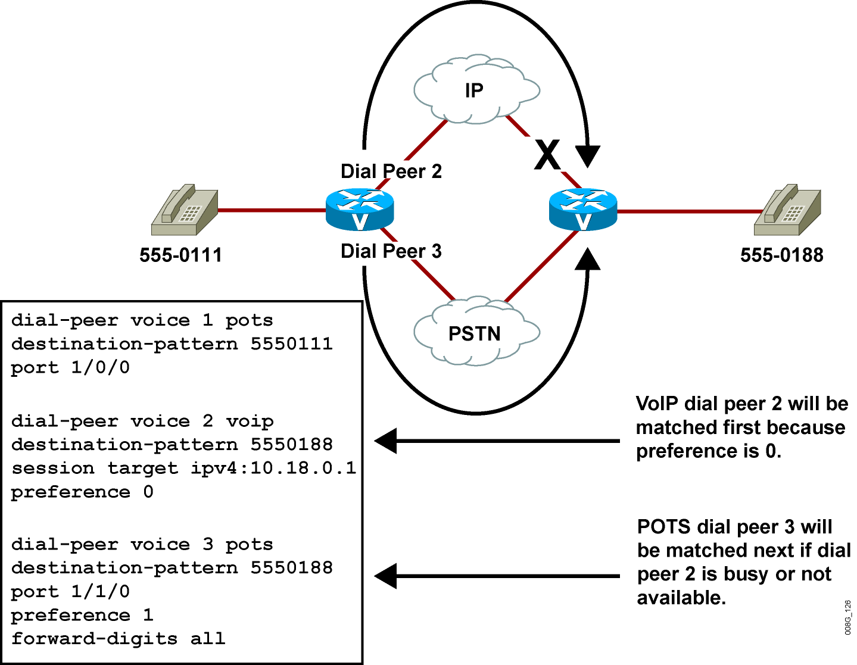
Hunt Group

Slide 23
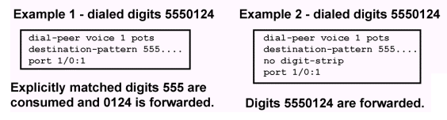
Consumo y Fowarding de Dígitos
POTS Dial peer: por default el router quita o consume los dígitos de la izquierda que estén en forma explicita en el dial peer y forwardea o envia el resto de los dígitos no explícitos.
Esto de consumir dígitos se denomina, digit-strip
POTS Dial peer: si se usa el comando no digit-strip se deshabilita la función automática de stripping de dígitos.
VOIP Dial peer: en este tipo de dial peer por default el router envia o forwardea todos los dígitos colectados.

Slide 24
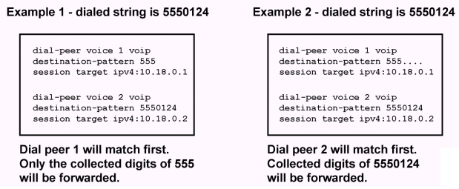
Dígitos Colectado por el Router
El Router colecta digito a digito , uno por vez, hasta que logre un matcheo para un dial peer saliente o outbound.
Después que el matcheo es hecho, el router realiza inmediatamente el llamado, no espera colectar mas dígitos.

Slide 25
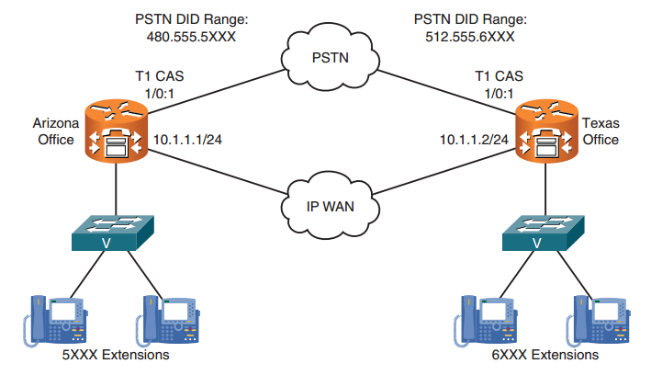
Escenario 3
Arizona(config)# dial-peer voice 10 voip
Arizona(c-d-p)# destination-pattern 6...
Arizona(c-d-p)# session target ipv4:10.1.1.2
Arizona(c-d-p)# preference 0
Arizona(c-d-p)# exit
Arizona(config)# dial-peer voice 11 pots
Arizona(c-d-p)# destination-pattern 6...
Arizona(c-d-p)# port 1/0:1
Arizona(c-d-p)# preference 1
Arizona(c-d-p)# no digit-strip
Arizona(c-d-p)# prefix 1512555

Slide 26
Escenario 3
Arizona(config)# dial-peer voice 10 voip
Arizona(c-d-p)# destination-pattern 6...
Arizona(c-d-p)# session target ipv4:10.1.1.2
Arizona(c-d-p)# preference 0
Arizona(c-d-p)# exit
Arizona(config)# dial-peer voice 11 pots
Arizona(c-d-p)# destination-pattern 6...
Arizona(c-d-p)# port 1/0:1 port 0/0/0:15
Arizona(c-d-p)# preference 1
Arizona(c-d-p)# no digit-strip
Arizona(c-d-p)# prefix 1512555
Texas(config)# dial-peer voice 10 voip
Texas(c-d-p)# destination-pattern 5...
Texas(c-d-p)# session target ipv4:10.1.1.1
Texas(c-d-p)# preference 0
Texas(c-d-p)# exit
Texas(config)# dial-peer voice 11 pots
Texas(c-d-p)# destination-pattern 5...
Texas(c-d-p)# port 1/0:1
Texas(c-d-p)# preference 1
Texas(c-d-p)# no digit-strip
Texas(c-d-p)# prefix 1480555

Slide 27
Puertos FXO / E1 Trunk SIP
FXO
voice-port 0/1/0
!
voice-port 0/1/1
!
voice-port 0/1/2
!
voice-port 0/1/3
E1
card type e1 0 0
network-clock-participate wic 0
network-clock-select 1 E1 0/0/0
controller E1 0/0/0
framing NO-CRC4
pri-group timeslots 1-31
trunk-group E1 Saliente timeslots 1-27
description conexion E1 Voice Antel LIPRA
interface Serial0/0/0:15
no ip address
encapsulation hdlc
no cdp enable
isdn switch-type primary-net5
isdn incoming-voice voice
voice-port 0/0/0:15
SIP
voice service voip
allow-connections sip to h323
allow-connections sip to sip
sip
min-se 600 session-expires 1800
registrar server expires max 900 min 600
midcall-signaling passthru media-change
early-offer forced
Usa al Puerto Gi a donde esté el SIP

Slide 28
Incoming Called Number
voice class codec 1
codec preference 1 g711ulaw
codec preference 2 g711alaw
codec preference 3 g729r8
codec preference 4 g729br8
!
voice class codec 2
codec preference 1 g711alaw
codec preference 2 g711ulaw
dial-peer voice 001 pots
description Canales Antel E1-A
incoming called-number .
direct-inward-dial
port 0/0/0:15
!
dial-peer voice 001 voip
description Dial-Peer para recibir llamadas del Trunk Sip
incoming called-number .
no voice-class sip early-offer forced
voice-class sip bind control source-interface GigabitEthernet0/0
voice-class sip bind media source-interface GigabitEthernet0/0
dtmf-relay rtp-nte
codec g711ulaw voice class codec 1

Slide 29
Llamada Saliente
Cisco Call Manager
Dial-peer 100 pots
29011234
929011234
Teléfono 929011234
Red Virtual
E1 0/2/0:15
voice-port 0/2/0:15
E1:
dial-peer voice 100 pots
description Salida a Nacionales
destination-pattern 9[2-4].......
direct-inward-dial
port 0/2/0:15
forward-digits 8

Slide 30
Salidas a la PSTN FXO/ E1
FXO
dial-peer voice 093 pots
description Celulares Movistar base Movistar
destination-pattern 9[0][9][345]......
forward-digits 9
port 0/2/3
dial-peer voice 911 pots
description salida a 911
destination-pattern 9911
port 0/1/1
forward-digits 3
!
dial-peer voice 10 pots
preference 1
destination-pattern 9[0][0]T
port 0/0/0
!
dial-peer voice 11 pots
preference 2
destination-pattern 9[0][0]T
port 0/0/1
!
E1
dial-peer voice 100 pots
description Salida a Nacionales
destination-pattern 9[2-4].......
port 0/2/0:15
forward-digits 8

Slide 31
Salida a la PSTN por SIP
180.37.211.202
Gi0/1
interface GigabitEthernet0/1
description SIP Trunk Antel P12345 - 60 canales
ip address 180.37.211.203 255.255.255.252
duplex auto
speed auto
voice class codec 1
codec preference 1 g711ulaw
codec preference 2 g711alaw
codec preference 3 g729r8
codec preference 4 g729br8
!
voice class codec 2
codec preference 1 g711alaw
codec preference 2 g711ulaw
dial-peer voice 100 voip
description SIP a Internos CUCM
preference 1
destination-pattern [1-8]...
session protocol sipv2
session target ipv4:192.168.1.2
voice-class codec 1
no voice-class sip early-offer forced
voice-class sip bind control source-interface GigabitEthernet0/0
voice-class sip bind media source-interface GigabitEthernet0/0
dtmf-relay rtp-nte
no vad
voice translation-profile 2
translate calling 2
translate called 3 ( usar regla 3)
voice translation-rule 3
rule 1 /^91/ /1/
rule 2 /^92/ /2/ →Elimina el 9
rule 3 /^93/ /3/ -> Elimina el 9
rule 4 /^94/ /4/
rule 5 /^95/ /5/
rule 6 /^96/ /6/
rule 7 /^97/ /7/
rule 8 /^98/ /8/
rule 9 /^99/ /9/
rule 11 /^90/ /0/
dial-peer voice 103 voip
description salida a Urbanas Nacionales via SIP Trunk Antel
translation-profile outgoing 2
destination-pattern 9[2-4].......
session protocol sipv2
session target ipv4: 180.37.211.202 255.225.252
voice-class codec 2
voice-class sip early-offer forced
voice-class sip bind control source-interface GigabitEthernet0/1
voice-class sip bind media source-interface GigabitEthernet0/1
dtmf-relay rtp-nte
929011769
Calling – quien me llama
Called - a quien yo llamo
2901-1769

Slide 32



Slide 33
QOS
Aprender Mecanismo QoS
¿Cuáles son las partes que lo componen?
Es una caja de herramientas para realizar las tareas de QoS
Comprender el Marcado QoS (QoS-Marking)
Como priorizar el trafico?
Como identificamos el trafico
Entender el mecanismo de WRED
Weighted Random Early Detection
Elegir mecanismo de encolado
Manejo de Buffers según prioridad de trafico
Encolado en una Queue
Token Bucket
Policy and Shapping / Limite de Velocidad
Configuración de QoS usando MQC
Mark Qeuing Config

Slide 34
Fundamentos de QoS – 3 Categorías
“Managment Unfariness” - Manejo Injusto
ALGUIEN TIENE QUE CEDER
Si tengo aplicaciones saliendo del router , pero no el suficiente ancho de banda.
Alguien tiene que esperar
Siempre puede haber cuellos de Botella
Principalmente al salir de LAN a WAN

Slide 35
Tres Categorías
Best Effort
No prioriza. FIFO
DiffServ
Differentiated Services
Distingue según tipos de trafico:
Video Packet , Audio Packet , Web Packet , FTP.
Se pone el tipo de trafico en diferentes trafico de clases.
Es menos Estricto - Cisco Recomienda hasta 11 tipos de clases.
IntServ
(Integrated Services)
Usa Mecanismo RSVP (Resoruce Reservation Protocol)
Estricto – Reserva la cantidad de ancho de banda y nadie lo puede usar hasta que lo devuelva al router.

Slide 36
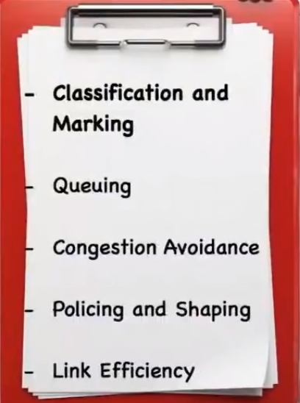
Mecanismos de QoS

Slide 37
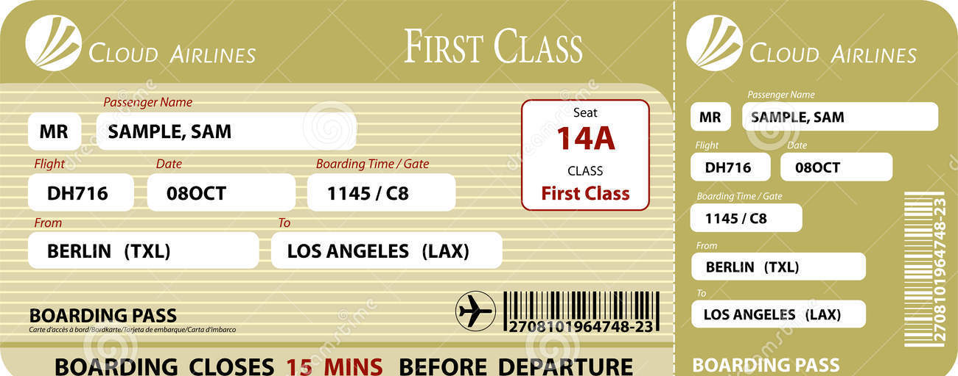
Mecanismos QoS Clasificación y Marcado
Identificar un paquete como perteneciente a cierta categoría de trafico y luego alterar bits en el encabezado del paquete para identificar su nivel de prioridad

Slide 38
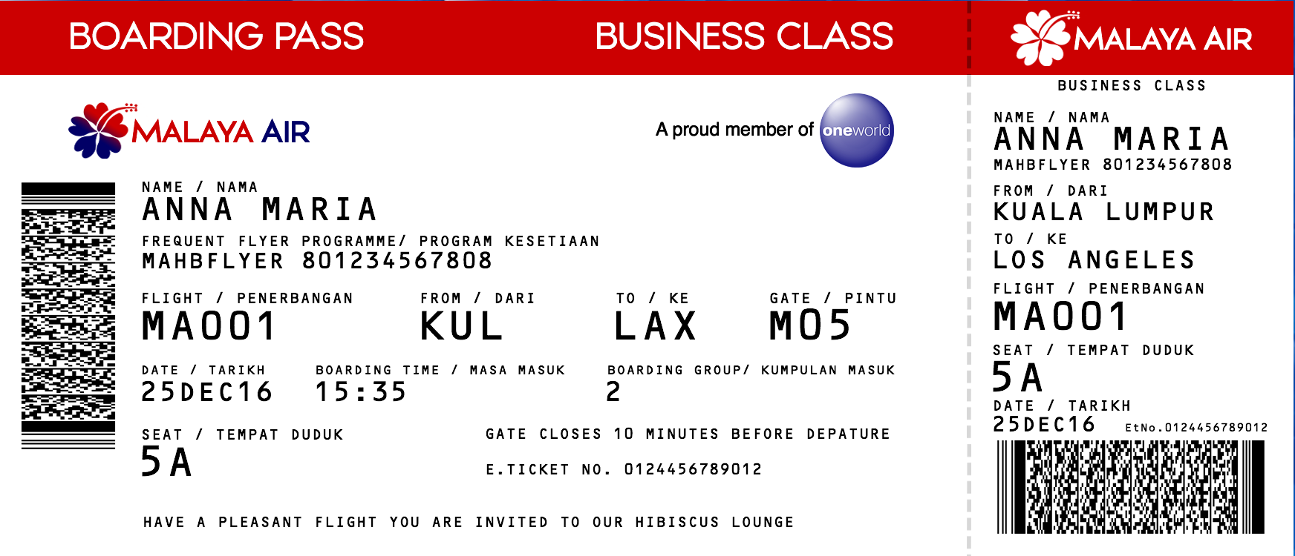
Mecanismos QoS – Clasificación y Marcado
Ejemplo: Aerolínea
A nivel de datos , Podemos clasificarlos en distintas clases (class maps) y darle un marcado
La idea es marcar el tráfico lo mas temprano posible y a sea a nivel del Switch o Router
Se le da una marca al alterar los bits en el encabezado.
Luego , el siguiente switch o router , puede tomar una decision rápidamente eficientemente.
Para esto se usa un ACL (Access List)
InBar ( Network based Application Recognition )

Slide 39

Mecanismo QoS Encolado
Determina como los paquetes son almacenados y transmitidos desde una queue de un router o switch , cuando se esta experimentando una congestión en la red.

Slide 40
QoS - Encolado
Speed Mismatch
Lo pone un una area de Buffer
Si el Buffer fuera una unica gran “area¨ - la salida sería FIFO
Si enviamos muchos paquetes a la cola , puede empezar a dropearlos porque el buffer esta repleto
¿Cómo asignamos el trafico para que caiga en el “balde” correcto
1GB
10 MEG
SE MARCA

Slide 41
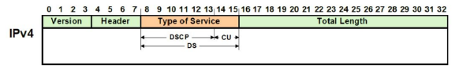
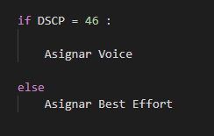
QoS - Encolado
¿Cómo Se Marca?
DSCP – Marking
Differenciated Services Code Point
Voice = 46
De esta forma puedo estar dropeando paquetes de Best Effort per no de Voice
QUEUE SEPARATION

Slide 42
QoS Mechanisms - Mecanismos Encolados
Weighted Fair Queing
Class Based Weighted Fair Queing
Low Latency Queing
Pirority Queing
Custom Queing
C.B.W.F.Q
L.L.Q

Slide 43
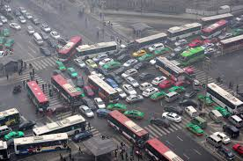
Mecanismo QoS Evitar Congestion
Mecanismos que tratan de prevenir que se complete la capacidad de una cola al descartar en una manera random algunos flujos.

Slide 44
QOS – Evitar Congestion
Prevenir que la cola se complete y se produzca un overlfow y se pierden paquetes
Windowing
En Tcp, cada vez que envío un segmento y recibió el ACK aumento el Windows Size a 2, 4 ,8 …segmentos hasta un máximo de 64000
Si hay una congestión y el bucket esta repleto , no se recibe un ACSK y el TCP entra en SLOW START
Si todos bajan su Windows Size , no es eficiente , si sucede al mismo tiempo
Para evitar su usan los mecanismos de congestión
RED – Random early Detection
WRED – Weighted Random Early Detection
Mantiene un ojo en la Cola , observando si se completa.

Slide 45
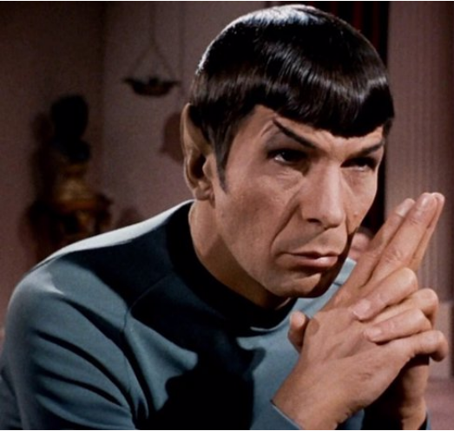
QOS – Evitar Congestion
Cuando pasa el Threshold (umbral) mínimo (“Estamos empezando a llenarnos”)
RED - Tiro un paquete al azar , sacrifico alguno de los flujos por el bien mayor.
“La necesidad de la mayoría pesa más que la necesidad de unos pocos".
1982: Star Trek II: La ira de Khan.

Slide 46
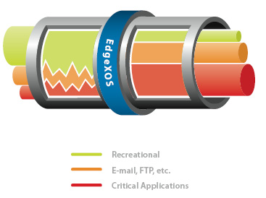
Mecanismo QoS Policing and Shaping
Limita la máxima cantidad de ancho de banda para una clase especifica de trafico

Slide 47
QOS - Policy and Shaping
Setean un limite de velocidad
Setan una máxima cantidad de ancho de banda
Policing
Si trato de usar mas , no me va a dejar
Tiene que ser retrasmitido
Shapping
Pone un limite, pero lo dice que espere para ser procesado hasta que se tenga ancho de banda

Slide 48
QOS - Compression
Si puedo enviar la misma cantidad de información usando menos bytes
¿Es eso usar menos ancho de banda?
Lossy Compresion
El algoritmo utilizado en un formato de audio con pérdida comprime los datos de sonido de una manera que descarta cierta información.
Esta pérdida de señal significa que el audio codificado no es idéntico al original.
El audio con pérdida produce un sonido de menor calidad y tiene un tamaño de archivo más pequeño.
Lossless Compresion
Algoritmo de compresión de datos que permite que los datos originales se reconstruyan perfectamente a partir de los datos comprimidos
Lossy | Lossless
AA3 | ALAC
AAC | FLAC
MP3 | APE
MPC | SHN
OGG | TTA
WMA | WV

Slide 49
QOS - Compresión
La principal que se usa en VOICE es:
RTP Header Compresión
Es un protocolo de capa 4 - Real Time Transport Protocol
Dependiendo del codec que se use , el tamaño del payload de voz puede ser de 20 Bytes
Pero sumado al payload de 20 bytes tengo:
IP Header L3
UDP L4
RTP L4
El header esta duplicando al payload , es una relación mala
¿Cómo se soluciona?
40 bytes of header

Slide 50
QOS - Compresión
Podemos activar RTP Header Compresión
El router que tiene configurado RTPHC estudia los paquetes de la conversación de voz y ve que tienen muchas cosas en común:
Source/Destination IP Address
Source/Destination Port
RTP Payload Type
¿Por qué estamos enviando esa información redundante todo ese tiempo?
Se hace una copia de esa información y se guarda en ambas puntas de los routers que están participando de la conversación.

Slide 51
QOS - Compresión
Header
2 Bytes -> No tiene UDP CheckSum (Cisco)
4 Bytes -> Si tiene UDP CheckSum
¿Qué hay en estos 2 Bytes?
Puedo tener múltiples llamadas de voz
Así que en ese Header de 2 Bytes pongo el SESSION CONTEXT IDENTIFIER
CID = Context Identifier → Identifica una conversación de voz de otra
Al llegar al otro extremo , el router sabe que es parte de la conversación de voz y agrega el header
Conversación A
Conversación B
Conversación C

Slide 52
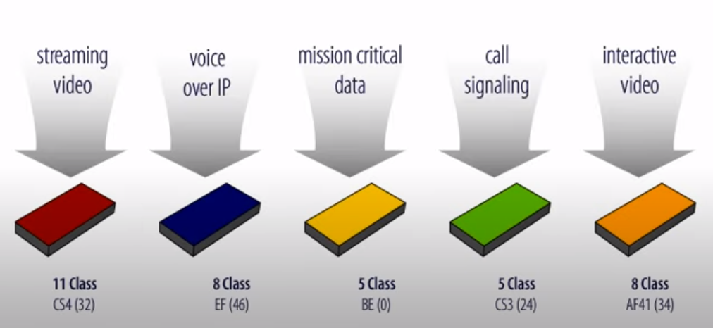
QOS - Markings

Slide 53
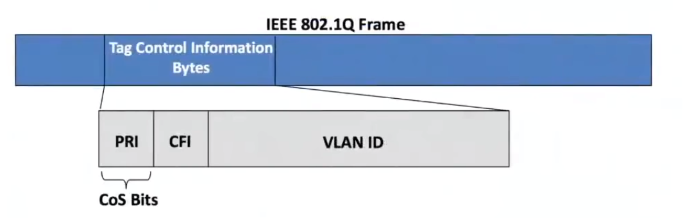
QOS – Markings – Layer 2
Class of Service (COS)
Excepto por la native vlan , todos los frames , van a tener 4 Bytes agregados
Parte de esos 4 bytes , tiene:
3 bits _ _ _ , son los Priority Bits ¿Cuántos valores diferentes voy a tener?
Cisco solicita no asignar valores del 6 a 7 ( reservados para uso de red)
Entonces el mayor nivel que podemos darle a un paquete es 5 -> 1 0 1
Por defecto cuando el paquete sale de un IP-Phone va con un COS 5
Cuando se va de un L2 a un L3 , se sobrescribe cuando pasa por un L3 y pass a ser COS 0

Slide 54
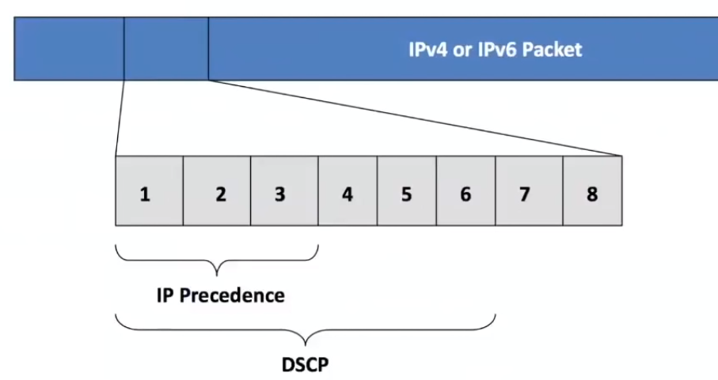
QOS – Markings Layer3
Type of Service (TOS)
Ip Precedence – Parecido a COS ( No usa los valores 6,7)
DSCP Usa los 6 Bits = 64 Valores = 0 -63
¿Qué pasa si hay 2 redes con diferentes Standards de DSCP?
Red 1 Marca Trafico importante como DSCP 26
Red 2 Marca Trafico importante como DSCP 46

Slide 55
IETF Standard – Pre Selección 21
Se definen 21 tipos de marcadores
Se conocen como Per Hop Behaviors ( PHB)
Se puede usar
nombre
Numero
DSCP VALUES
Name | Binary | Decimal (Number)
Default | 000000 | 0
Expedited Forwarding (EF) | 101110 | 46 | Marcado para Voice
Class Selector CS1 | 001000 | 8 | Ip Presedence - DSCP
Class Selector CS2 | 001001 | 9 | Ip Presedence – DSCP
Class Selector CS3 | 001010 | 10 | “
Class Selector CS4 | 001011 | 11 | “
Class Selector CS5 | 001100 | 12 | “
Class Selector CS6 | 001101 | 13 | “
Class Selector CS7 | 001110 | 14 | “

Slide 56
IETF Standard – Pre Selección 21
AF - Assured Forwarding
AF 12
1 – Representa los 3 Bits de Ip Presedence
001
2 – Representa el Drop Probability
AF11 – FTP
AF22 - Telnet
¿Si la cola se esta llenando?
A quien elimino primero
El valor del Ip Presedence no tiene nada que ver con la eliminación
 | Low Drop Probability | Medium Drop Probabiity | High Drop Probability
Class 1 | AF11 (10) 001010 FTP | AF12 (12) 001010 (SSH) | AF13 (14) 001010
Class 2 | AF21 (18) 010010 | AF22 (20) 010100 Telnet | AF23 (22) 010110
Class 3 | AF31 (26) 011010 | AF32 (28) 011100 | AF33 (30) 011110
Class 4 | AF41 (34) 100010 | AF42 (36) 100100 | AF43 (38) 100010

Slide 57
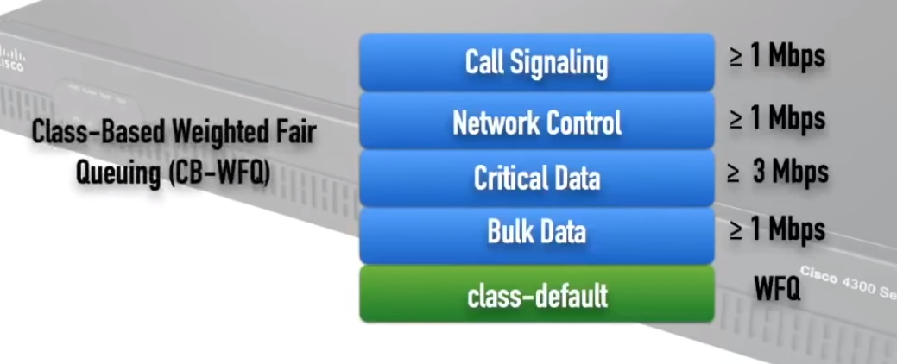
ENCOLADO CB-WFQ VS LLQ

Slide 58
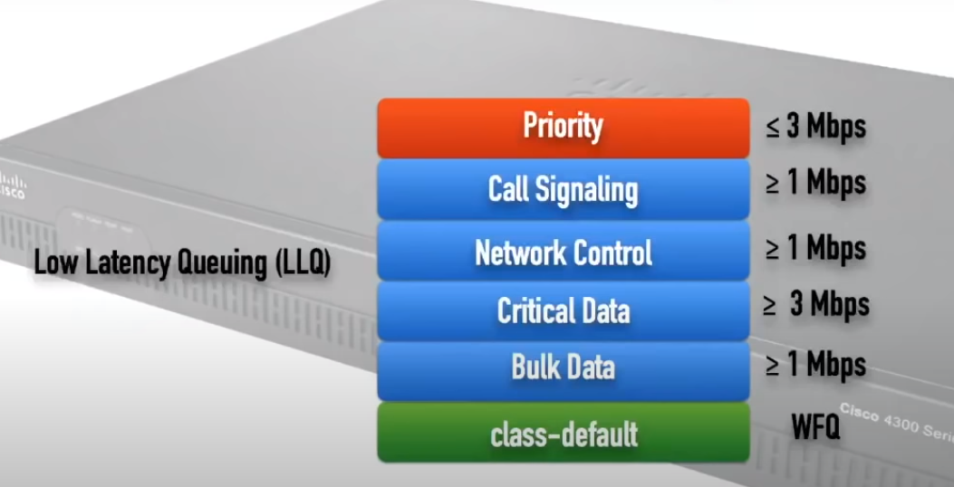
ENCOLADO CB-WFQ VS LLQ

Slide 59
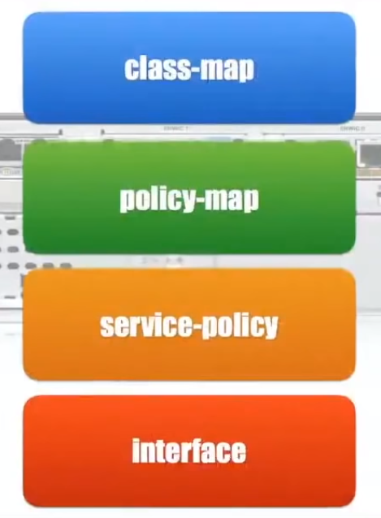
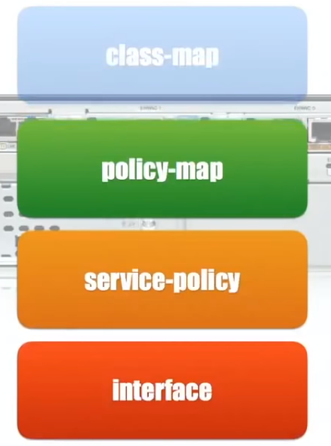
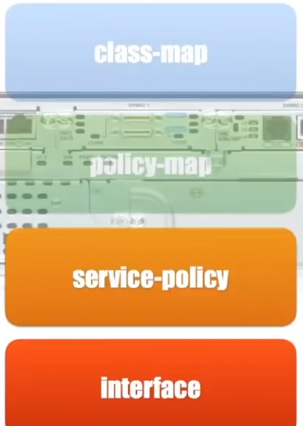
MQC – Modular Quality of Service Command Line

